Slide 1

ПРОЕКТ КАК ФОРМА УЧЕТА ДОСТИЖЕНИЙ УЧАЩИХСЯ
(мастер – класс)
Клюкина Татьяна Александровна,
учитель начальных классов
МБОУ «СОШ № 7 им. В.Н. Пушкарева» МО «Островский район»

Slide 2


Slide 3


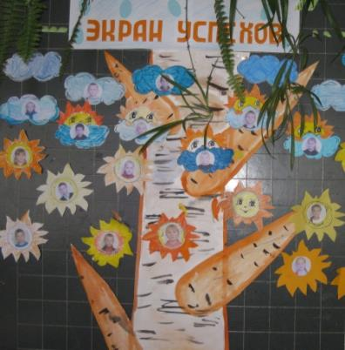







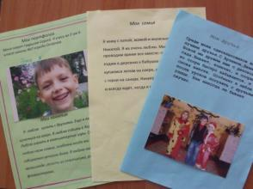


Slide 4
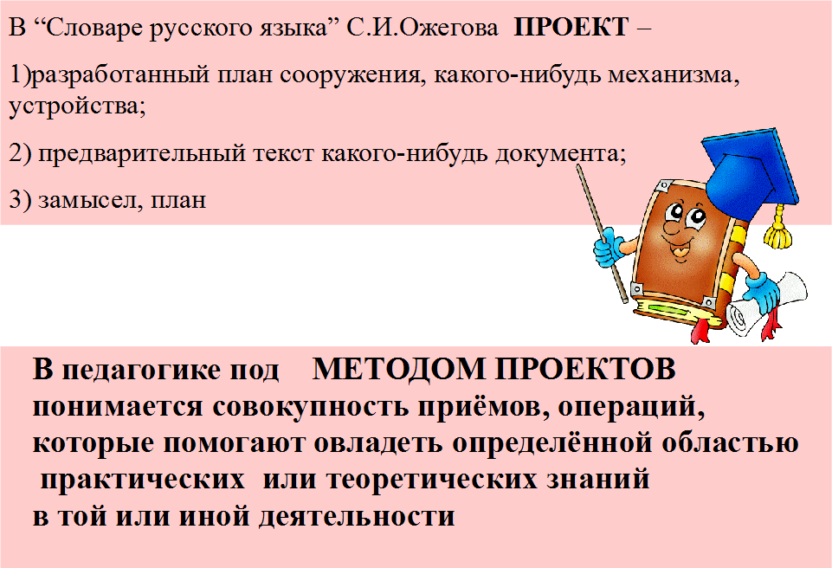

Slide 5

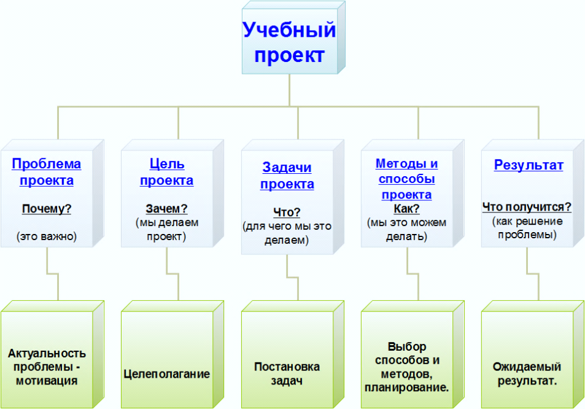

Slide 6
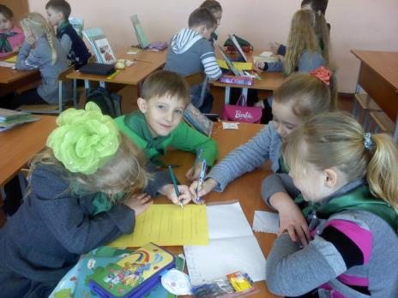
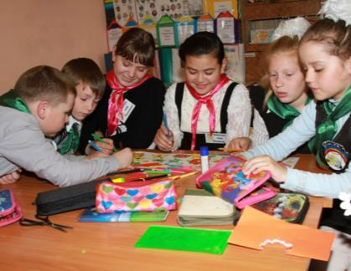
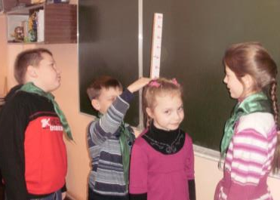
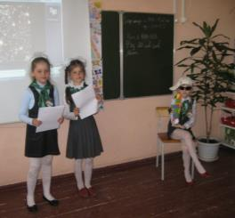
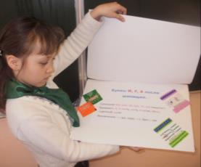
внеклассные мероприятия
уроки
научные исследования

Slide 7
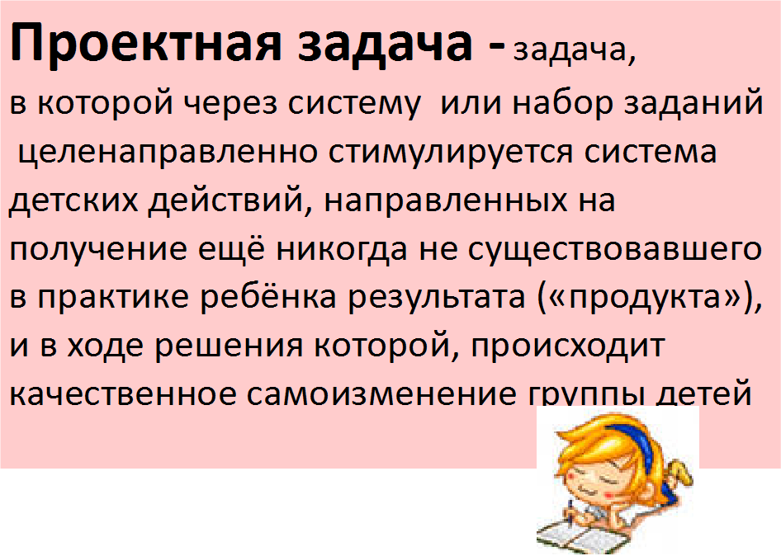

Slide 8
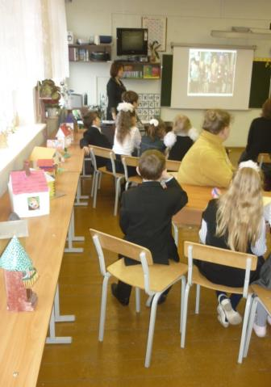
«Строительство Города проектов»
обобщение знаний о проектной деятельности , обмен опытом
Этапы работы над проектом
1. Организационно – подготовительный (мотивационный)
2. Планирующе – подготовительный
3. Информационно – операционный
4. Рефлексивно -- оценочный

Slide 9



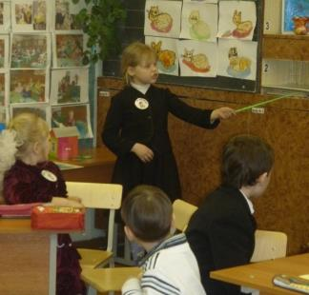



Организационно – подготовительный
(мотивационный этап
1. Создание проблемной ситуации
2. Формулирование темы проекта
3. Определение конечного результата
МОДЕЛИРОВАНИЕ ВИРТУАЛЬНОГО ГОРОДА

Slide 10
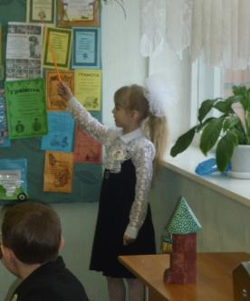
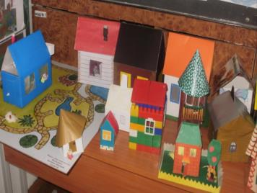
Планирующе-подготовительный этап
1.Объединение в группы, распределение обязанностей
2.Составление графика работы над проектом
3. Поиск информации
6 команд, в каждой
выбирают:
архитектора
дизайнера
инженера - конструктора
эколога
экскурсовода

Slide 11
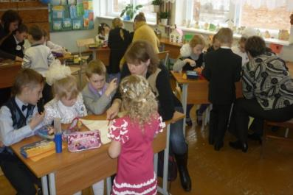
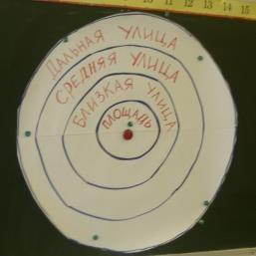
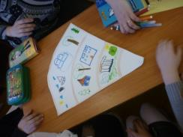
Информационно-операционный этап
1. Работа групп по плану
2. Консультации с руководителем
3. Систематизация и классификация
собранного материала
4. Создание проектного продукта
Каждая команда получает «район», на котором
изображают:
архитекторы и инженеры - улицы, учреждения,
где пройдут запланированные проекты;
экологи - дороги, скверы, парки, стадионы,
которые помогут сберечь здоровье и комфортное
состояние каждому жителю;
дизайнеры - достопримечательности
(музеи, выставочные залы), украшающие город
и привлекающие внимание туристов

Slide 12
Проектная
деятельность
Исследовательская деятельность
ЦЕЛЬ – реализация проектного замысла
ЦЕЛЬ - уяснение сущности явления, открытие новых закономерностей
Исследование, и соответственно,
ГИПОТЕЗА может быть не всегда
Выдвижение ГИПОТЕЗ ,
их экспериментальная и теоретическая проверка
всегда
ПРОЕКТ – это замысел, план, творчество по плану
ИССЛЕДОВАНИЕ – процесс выработки новых знаний, истинное творчество

Slide 13
Этапы проектной деятельности:
Этапы научного исследования:
• определение темы и названия проекта, поиск и анализ проблемы, постановка цели;
• обсуждение возможных вариантов исследования, сбор и изучение информации, определение формы продукта, составление плана работы, распределение обязанностей;
• выполнение запланированных технологический операций, внесение необходимых изменений;
• подготовка и защита презентации;
• анализ результатов и оценка качества выполнения проекта
формулирование проблемы, обоснование актуальности выбранной темы;
постановка цели и конкретных задач исследования;
определение объекта и предмета исследования;
выбор метода (методики) проведения исследования;
описание процесса исследования;
обсуждение результатов исследования;
формулирование выводов и оценка полученных результатов

Slide 14
Классификация проектов
по профилю знаний:
монопроекты – в рамках одного учебного предмета,
при этом выбираются наиболее сложные темы или разделы
программы; укладываются в классно-урочную систему;
межпредметные – по двум или более предметам;
чаще выполняются во внеурочное время;
надпредметные – выходят за рамки предметов

Slide 15
Классификация проектов
на уровне контактов:
внутриклассные – проекты, проводимые в одном классе;
внутришкольные – проекты, организуемые внутри одной
школы, на уроках по одному предмету, или междисциплинарные;
региональные – проекты, организуемые между школами,
классами внутри региона, внутри одной страны;
международные – в них реализуется диалог культур

Slide 16
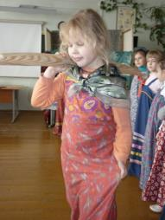

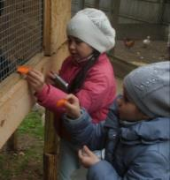
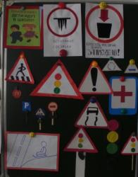
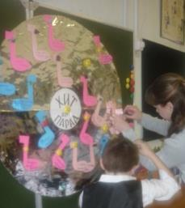


Классификация проектов
по доминирующей
деятельности учащихся:
исследовательские;
творческие;
игровые;
информационные;
социально-значимые

Slide 17
Формы продуктов проектной деятельности.
Выставка
Видеоклип, видеофильм
Газета
WEB - сайт
Журнал
Публикация
Карта
Буклет
Сказка
Серия иллюстраций
Сценарий
Пакет рекомендаций
Экскурсия
Учебное пособие
Игра
Путеводитель
Праздник
Атлас, справочник
Анализ социологического опроса
Письмо в …

Slide 18
Демонстрация видео фильмов
Деловая игра
Диалог историч. и литературных героев
Инсценировка события
Игра
с залом
Научная конференция
Иллюстрация фактов, событий
Виды презентаций проектов
Экскурсия
Научный доклад
Телепередача
Пресс- конференция
Путешествие
Спектакль
Реклама
Ролевая игра

Slide 19



Slide 20


Slide 21


Slide 22


Slide 23
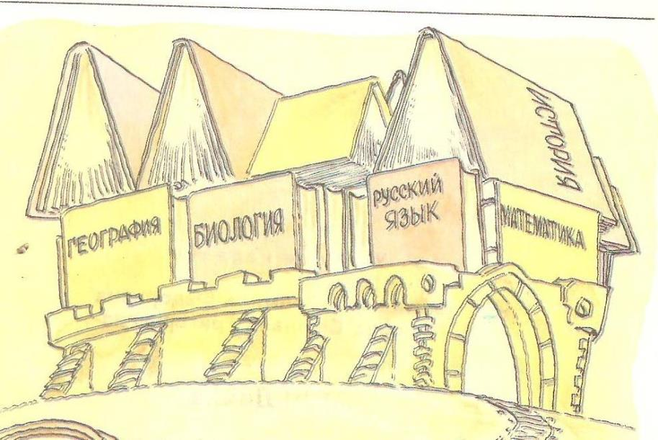

Slide 24
Город – это тысячи разных машин, множество ярких красивых
витрин.
Это площади, улицы и проспекты, это цирк, куда ходят дети.
Город – это фабрики и заводы и огромные небоскрёбы.
Город – это театры и музей, в парке качели и карусели,
Это пролёты мостов и вокзалы,
Школы, сады, зоопарки, трамваи, бассейны и стадионы,
Брызги фонтанов, цветы и газоны.
Город – это множество магазинов и скверов очень красивых…
Величавые храмы и звон колокольный, и в граните, и в мраморе память народная.
Это реклама и сотни названий, банки, аптеки, красивые здания.
Сколько всего, что не перечесть!
А что еще в вашем городе есть?. .

Slide 25
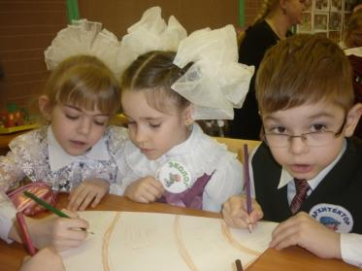
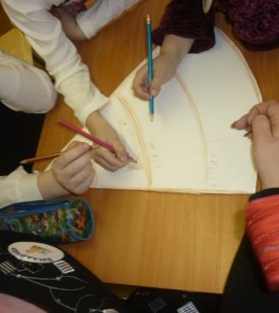
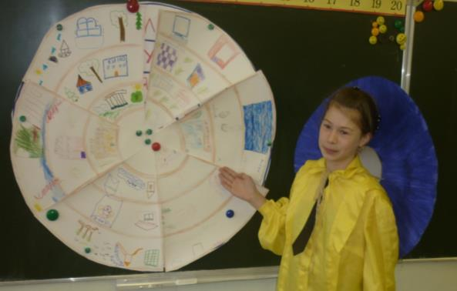
Научно-исследовательская улица
Внеклассная улица
Урочная улица

Slide 26
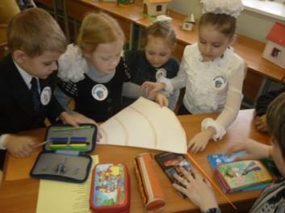
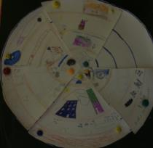

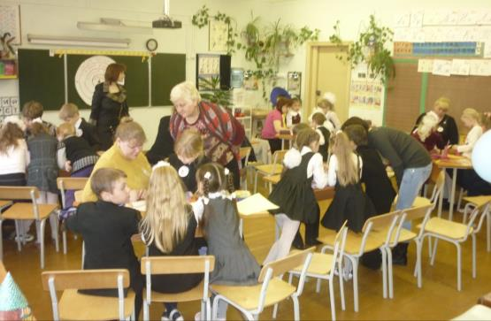
Рефлексивно-оценочный этап
1. Выбор формы представления проекта
2. Составление текста для представления
3. Репетиция представления
4. Представление проекта

Slide 27

САМОАНАЛИЗ ПРОЕКТНОЙ ДЕЯТЕЛЬНОСТИ
Обсудите, как работала группа. Возле утверждений поставьте «+» или «-»
тихо
шумно
дружно (нет ссор)
ругались
активно
спорили по делу
слушали друг друга
понимали задания
правильно выполняли
работали все
работало несколько человек
Посчитайте
за каждый «+» – 5 баллов
за каждый «-» – 1 балл
Я узнал …
В ходе работы удалось научиться…
Порадовался тому, что…
Постигаешь (улавливаешь) смысл…
Выражу свое мнение, свою позицию…
ПРЕСКУРАНТ УСЛУГ
------------------------------------------------------------------------------

Slide 28



Оформление проектной папки
Паспорт проекта
Планы выполнения проекта
Промежуточные отчеты группы
Результаты исследований и анализа
Записи всех идей, гипотез и решений
Краткое описание всех проблем
Эскизы, чертежи, наброски продукта
Материалы к презентации (сценарий)

Slide 29


Участие и победы в школьной и районной
НПК «Я познаю мир»
Участие и победы в районной НПК «Шаг в будущее»
Участие в российском фестивале
исследовательских и творческих работ
учащихся «Портфолио»

Slide 30
Проектные умения на различных этапах работы
Этапы работы над проектом | Элементы проектной деятельности
Погружение в проект Рассмотрение ситуации и проблемы Сужение проблемы и формулировка цели | Проблематизация; Целеполагание;
Организация работы над проектом Разбиение на группы, распределение ролей; Планирование | Планирование; Рефлексия Коммуникативность
Работа над проектом Выполнение этапов работы Подготовка к презентации: устное сообщение подготовка продукта — объектов наглядности: чертежей, рисунков, слайд-шоу, макета и др. | Коммуникативность: умение слушать других; умение высказать свою мысль, точку зрения, формулировать идею; умение вести диалог в конструктивной, уважительной манере спокойным тоном; умение идти на компромисс, выполнять общие решения; умение работать в группе; участвовать в распределении ролей, видов (участков) работ; умение выполнять отведенную тебе лично группой роль; ответственно к ней относиться; умение согласовывать действия, работать на общий результат, работа в кооперации; готовность к взаимопомощи и поддержке; взаимозаменяемость.
Презентация результатов Сделать устное сообщение Продемонстрировать наглядность Ответить на вопросы публики Самоанализ | Презентативные: Умение подготовить устное сообщение; Умение выступать перед публикой; грамотно и красиво излагать мысли; расстановка смысловых акцентов; Умение сделать письменный отчет о проделанной работе; Сопоставление поставленной цели и результата работы, соотнесение использованных средств, способов с полученным результатом (достигнута ли цель?); Соотнести выбранные средства, способы для решения проблемы и важность полученных результатов, социальная значимость; С какими трудностями столкнулись.
Самооценка | Самооценка: Определение того что: умел и научился; узнал нового; научился делать; приобрел личный опыт; приобрел и проявил новые личные качества; Определение степени своей активности, продуктивности в общей работе; Самокритика: что не удалось, что не получилось, каких качеств не хватило, чтобы добиться успеха;

Slide 31
Параметры внешней оценки проекта
значимость и актуальность выдвинутых проблем, корректность используемых методов исследования
активность каждого участника проекта в соответствии с его индивидуальными возможностями
коллективный (групповой) характер принимаемых решений,
характер общения и взаимопомощи
глубина проникновения в проблему
привлечение знаний из других областей
доказательность принимаемых решений, умение аргументировать свои выводы
эстетика оформления результатов проведенного проекта,
умение отвечать на вопросы оппонентов, лаконичность и аргументированность ответов каждого члена группы

Slide 32

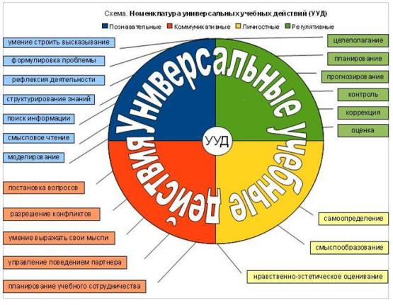
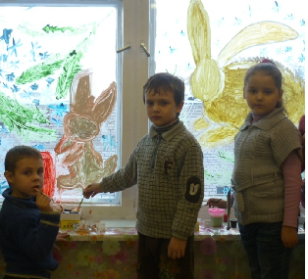

Slide 33

СПАСИБО
ЗА
ВНИМАНИЕ!

Slide 34
